Slide 1

Terraform: Модулі
Курс: Технології розгортання інформаційних систем

Slide 2
Terraform: Модулі
1
2
3
4
Змінні, outputs, locals
Модулі: створення багаторазових блоків
Приклад: модуль для мережі
Приклад: модуль для VM

Slide 3
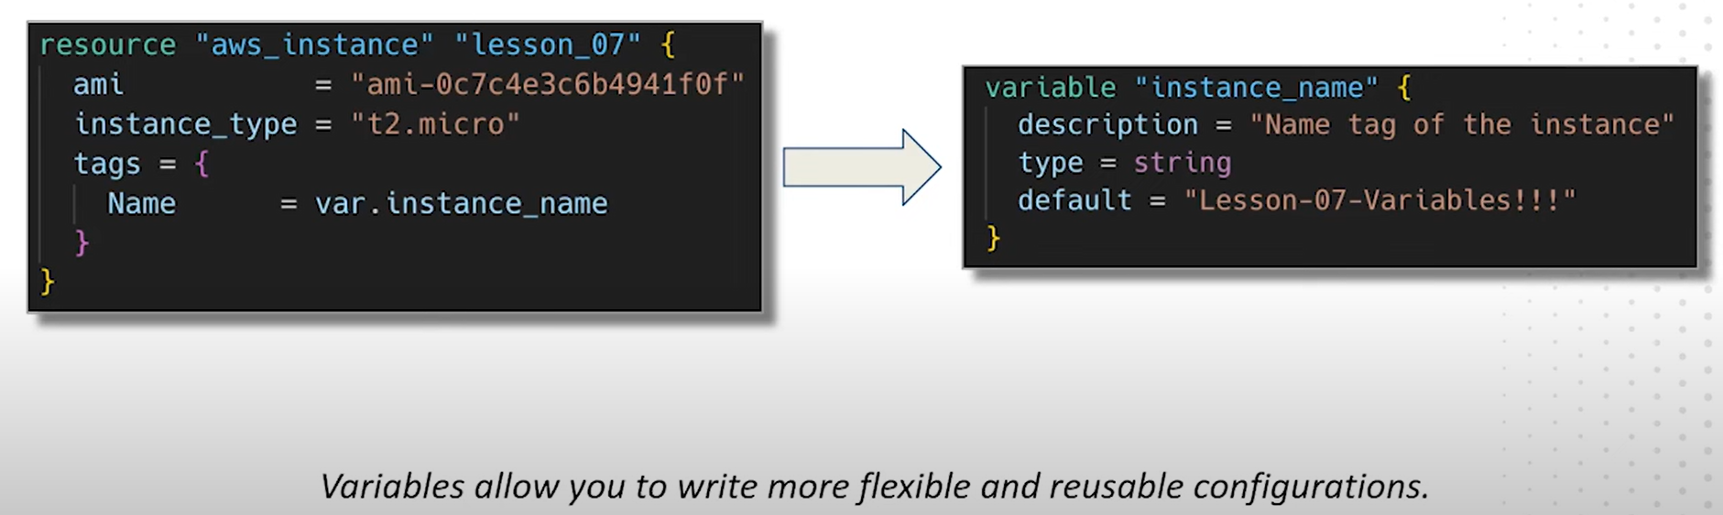
Змінні
Змінні
Параметри для конфігурації.
Визначаються в variables.tf.

Slide 4
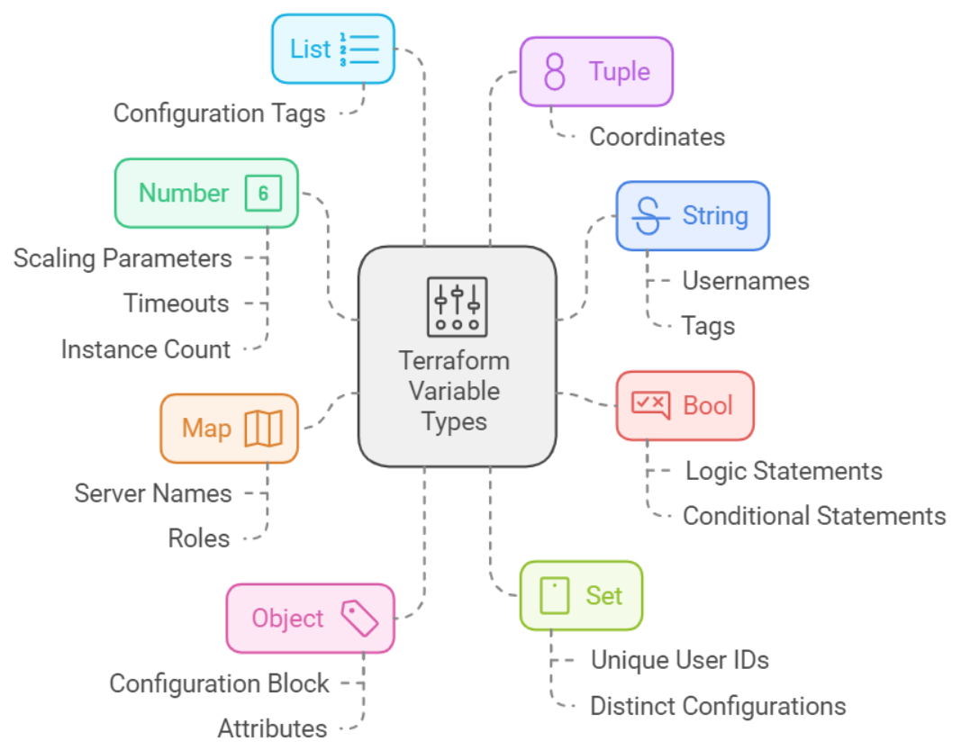
Типи змінних

Slide 5
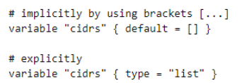
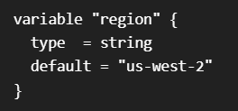
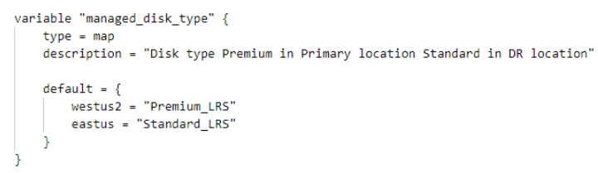
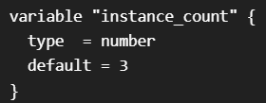
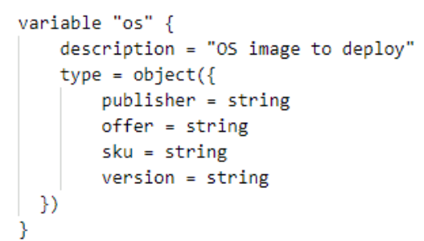
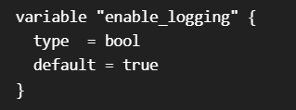
Типи input variables
Типи input variables
1. Complex Types
2. Primitive types(string/number/bool)
List
Map
Object

Slide 6
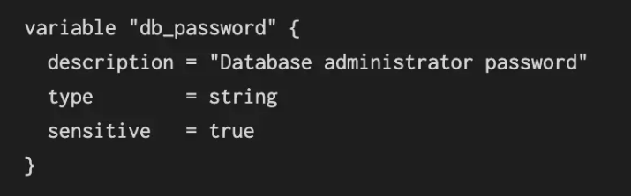
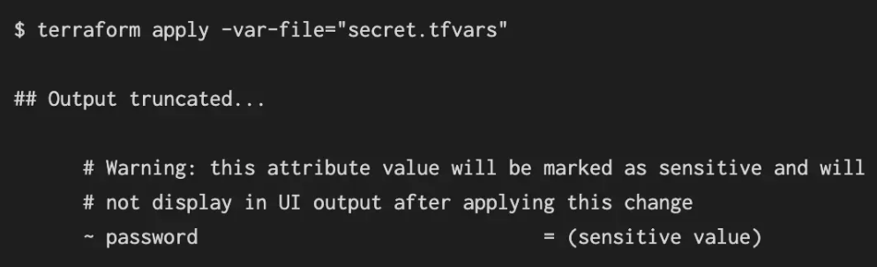
Sensitive variables
для сікретів, приховування значень

Slide 7
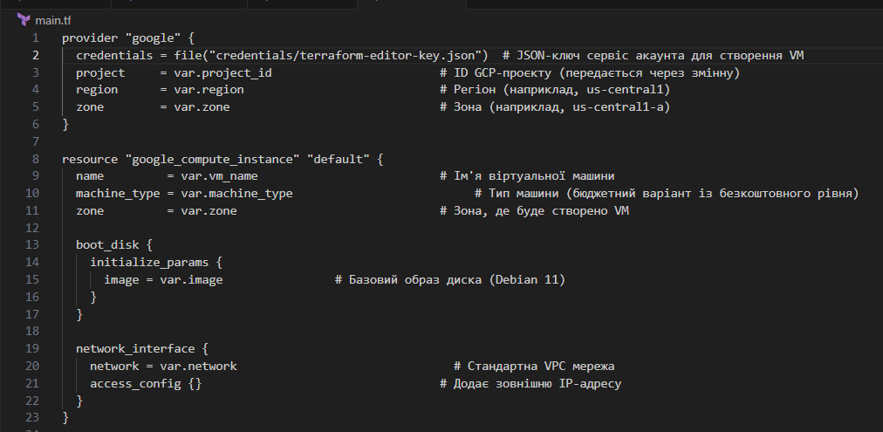
Використання input variables
Виклик var.
Значення: -var, .tfvars.

Slide 8
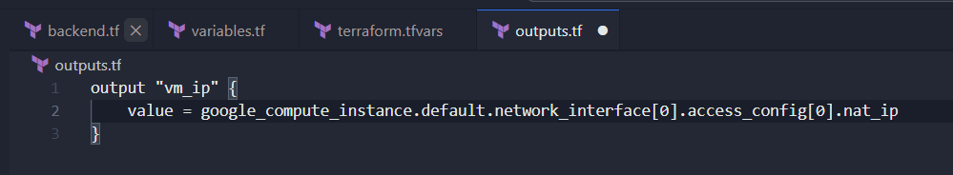
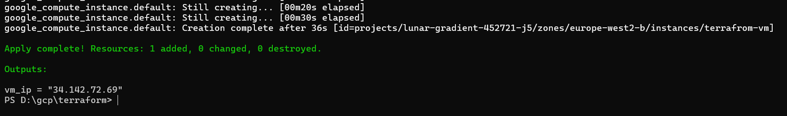
Output variables
Вивід значень ресурсів.
Блок output з label.
Передача між модулями.
Показ при terraform apply.

Slide 9
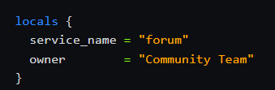
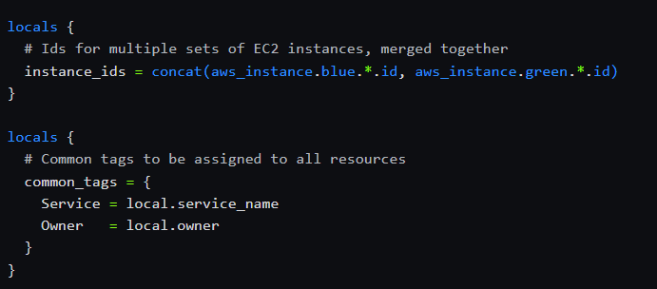
Що таке locals?
Локальні обчислення, не передаються.

Slide 10
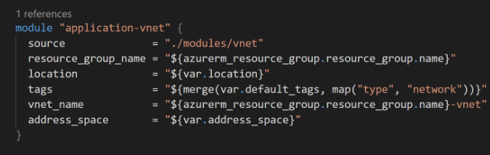
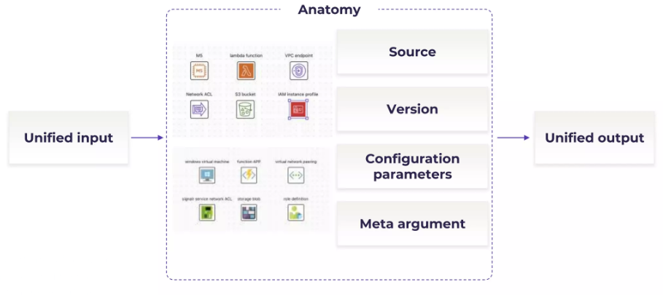
Що таке модулі?
Багаторазові блоки коду
Організація складних конфігурацій

Slide 11
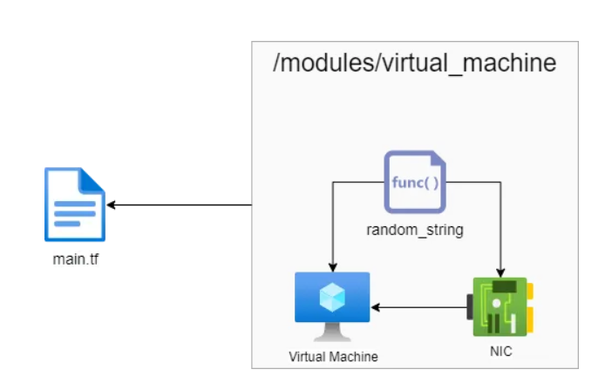
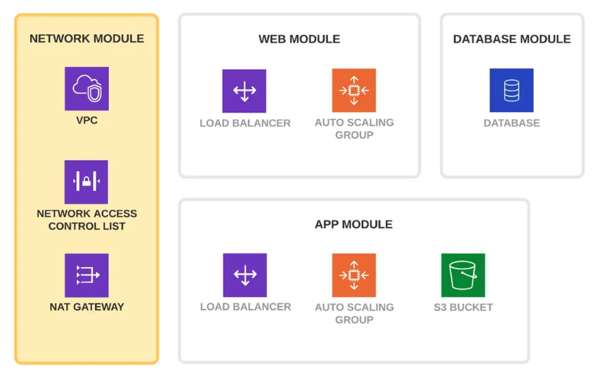
Що таке модулі?
Багаторазові блоки коду
Організація складних конфігурацій

Slide 12
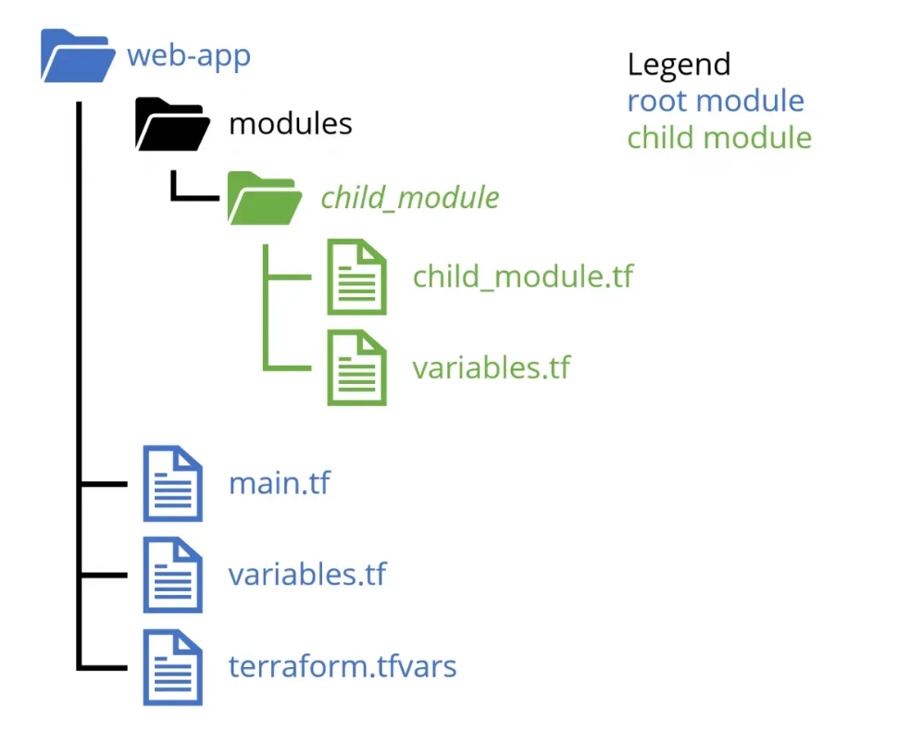
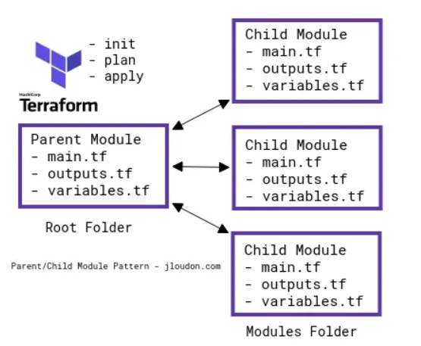
Типи модулів
Кореневий
Дочірній
Локальний

Slide 13
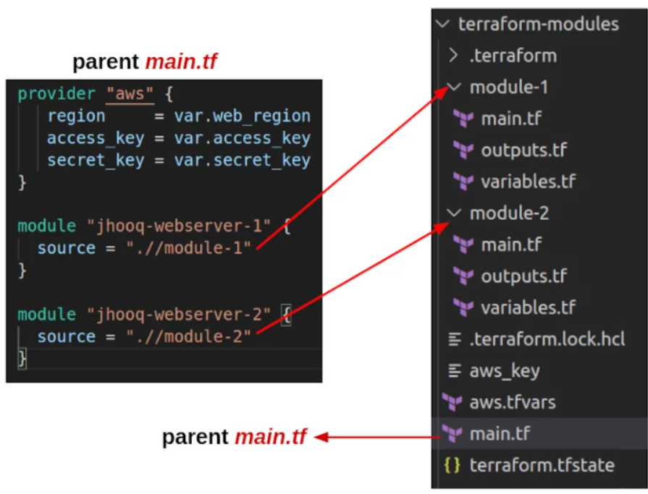
Переваги використання модулів
Повторне використання
Покращена організація
Скорочення дублювання

Slide 14
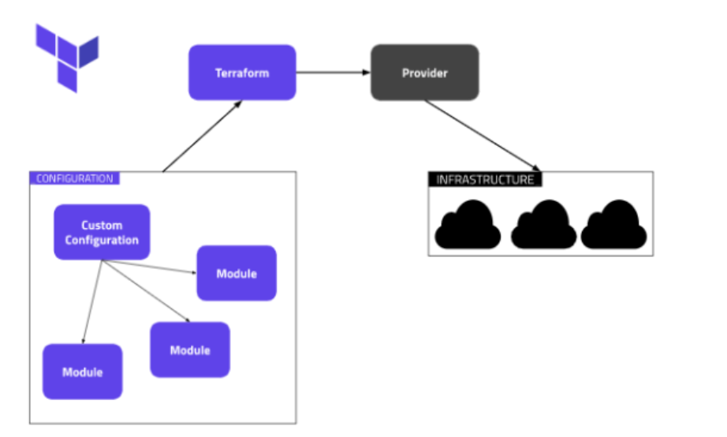
Модулі: створення та використання
Створення: папка модуля, файли: main.tf, variables.tf, outputs.tf.
Вхідні змінні: variable "region" {}, передача параметрів.
Вихідні змінні: output "vpc_id" {}, вивід даних.
Виклик: module "network" { source = "./modules/network" }, передача змінних.

Slide 15
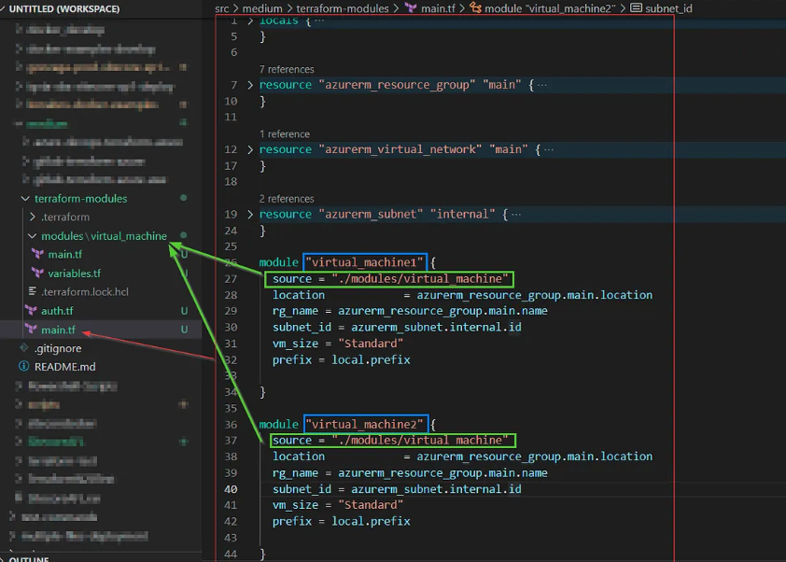
Виклик модуля

Slide 16
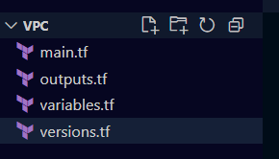
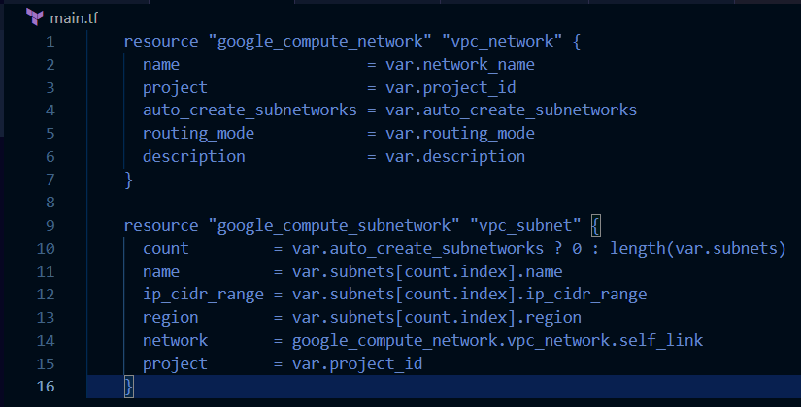
Приклад: модуль для мережі
1. Створення директорії
2. Створення мережі: main tf
основні ресурси VPC

Slide 17
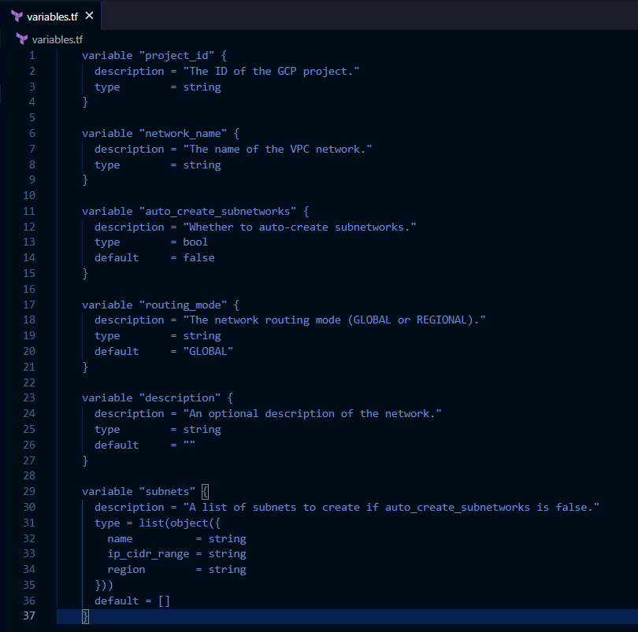
Приклад: модуль для мережі
3. Вхідні змінні: variables.tf

Slide 18
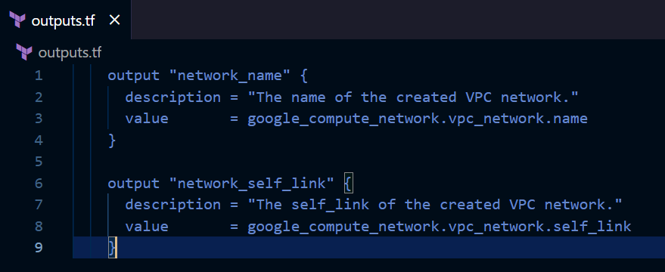
Приклад: модуль для мережі
4. Вихідні значення: outputs.tf

Slide 19
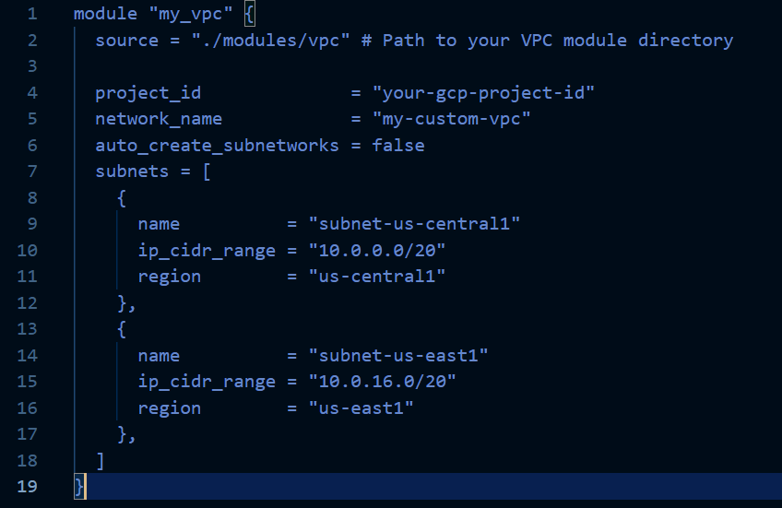
Приклад: модуль для мережі
5. Використання модуля

Slide 20
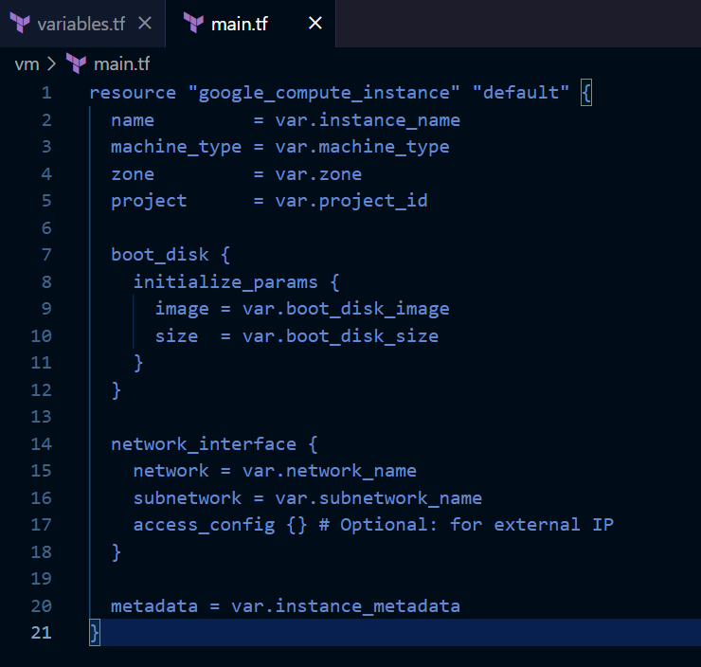
Приклад: модуль для VM
1. main.tf

Slide 21
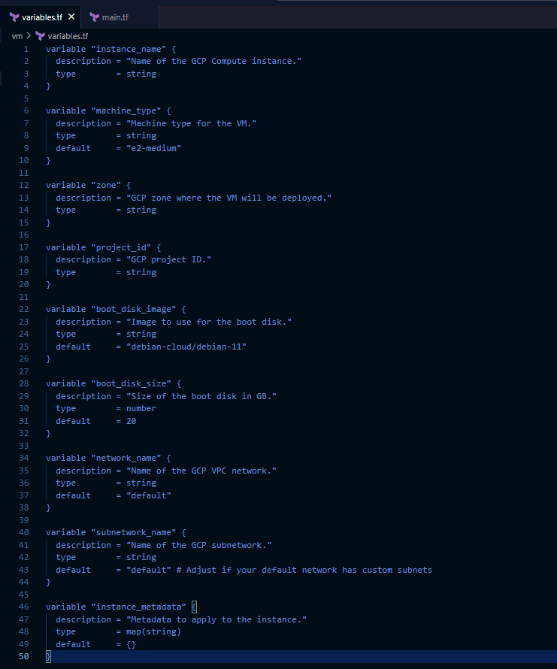
Приклад: модуль для VM
2. variables.tf

Slide 22
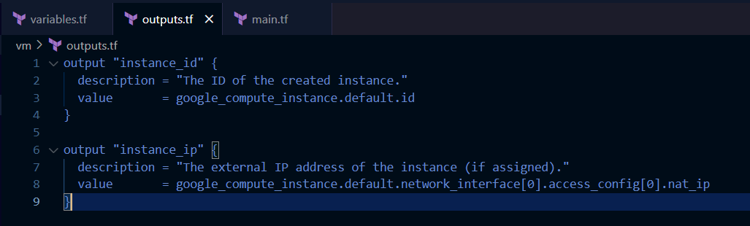
Приклад: модуль для VM
3. outputs.tf

Slide 23
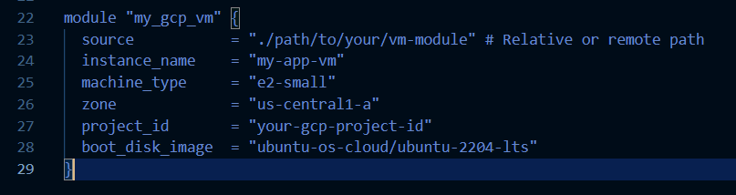
Приклад: модуль для VM
Використання модулю:

